Slide 1


Softlab Academy

Slide 2


Slide 3
Adrien Clerbois
Stagiaire chez Cofely Service Airport Services
Consultant chez Trasys / NRB
Développeur chez Ingenico ePayments
Freelance chez AClerbois
Microsoft MVP
Mail : adrien@aclerbois.be
Twitter : @AClerbois

Slide 4
Programme
Git
Git & Visual Studio
Console
Visual Studio
Debugging
Shortcuts
ASP.NET MVC / WebAPI
Récap MVC
EF Code First
Migration DB
Lazy Loading (virtual)
Architecture
URL Routing

Slide 5
Git

Slide 6

Forget TFS (source control)

Slide 7
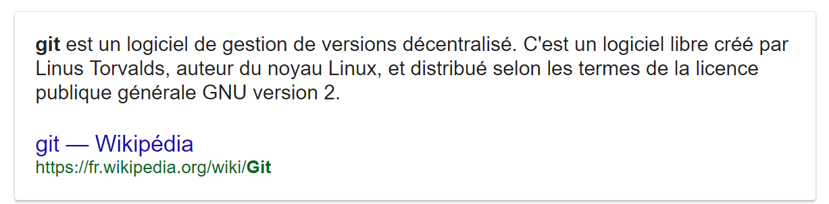

Git

Slide 8
Git Workflow : Les trois états
Local Operations
You modify in your working directory
Working
directory
Staging
area
Git directory
(repository)

Slide 9
Git Workflow : Les trois états
Local Operations
You stage the files, adding snapshots of the to your staging area.
Working
directory
Staging
area
Git directory
(repository)
Stage files

Slide 10
Git Workflow : Les trois états
Local Operations
You do a commit that stores snapshot permanently to your Git directory
Working
directory
Staging
area
Git directory
(repository)
Stage files
Commit

Slide 11
Git Workflow : Les trois états
Local Operations
Then, you can retrieve any existing version, make changes, stage them and commit
Working
directory
Staging
area
Git directory
(repository)
Get the project content
Stage files
Commit

Slide 12
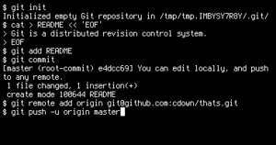
Meet Git
Notes:
It was – and still is - the time of Agile and DevOps.
We had to formulate a DevOps strategy for our entire organization.
But what is DevOps? It can mean radically different things for different people!

Slide 13
Hello, c’est moi!
git config --global user.name "AClerbois"
git config --global user.email "adrien@aclerbois.be"
Editor
git config --global core.editor "path to VS Code"
First time git setup - Let's get to know Git
See
git config --list
Notes:
We quickly realized that our DevOps transformation will have broad organizational impact.
Every DevOps conversation needs to focus on people, processes and tools equally, otherwise the transformation will fail.

Slide 14

Git – branching model
Branches :
master
develop
→ Durée de vie illimitée
feature/my-feature
release/release-x.y.z
Existe le temps d’une feature ou d’une release
Source : http://nvie.com/posts/a-successful-git-branching-model/

Slide 15
Git - master
master :
Contient la dernière version du code déployable en production, et correspond donc à la dernière release

Slide 16
Git - develop
develop :
Contient la dernière version du code (et donc les features) à inclure dans une prochaine release

Slide 17
Git - feature
feature/my-feature :
Si certaines modifications mineures peuvent être faites directement sur la branche develop, les développements plus conséquents se feront obligatoirement dans une branche dédiée.
Exemple :
feature/user-management

Slide 18
Git - feature
Si la branche develop évolue durant le temps de développement d’une feature, les modifications peuvent être mergées dans la branche de feature pour être sûr d’avoir une base à jour (incluant par exemple les derniers correctifs de bugs)

Slide 19
Git - release
release/release-x.y.z:
Lorsque la branche develop semble correspondre à un état stable pouvant faire l’objet d’une release, on crée une branche de release avec un numéro de version cohérent.
Exemple :
feature/release-1.0.1

Slide 20
Git - release
Cette branche sert à préparer la release !
Si des bugs doivent être corrigés, ils le seront directement dans la branche de release.

Slide 21
Git - release
release est ensuite mergée dans develop pour que toute l’équipe de développement puisse profiter des correctifs.

Slide 22
Git - release
On ne merge jamais la branche develop dans release, puisqu’elle pourrait contenir des features pour une vNext.

Slide 23
Git – commandes de base
git add --all
// tient compte de toutes les modifications pour les ajouter au futur commit
git commit –m ‘‘mon super commentaire’’
// commit les changements avec un commentaire

Slide 24
Git – commandes de base
git push
// envoi les commit locaux sur la branche remote correspondante
git push remote branch
Ex: git push origin develop
Si de nouveaux commits existent sur la branche remote, il faut d’abord pull.

Slide 25
Git – commandes de base
git pull
// récupère les derniers commit de la branche en cours et tente de merger (un conflit peut avoir lieu)
S’il est nécessaire de résoudre un conflit, Visual Studio vous aidera.

Slide 26
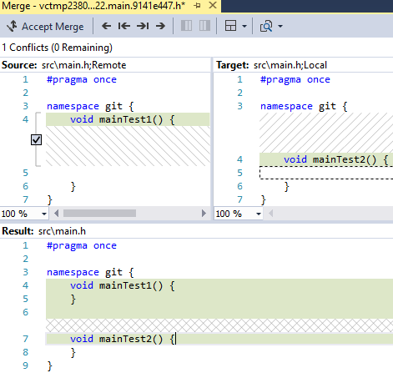
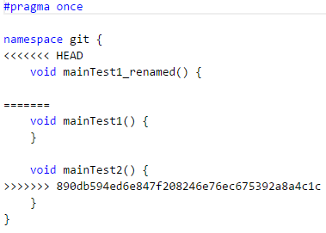
Git – conflits
Visual Studio :
Éditeur de texte :

Slide 27
Git – conflits
Utiliser le tool de merge de Visual Studio
Keep local (la votre) ou remote (serveur)
Garder en tête que ce n’est que du texte.
Si vous ajoutez ou supprimez des fichiers, risque de conflit dans le *.sln (Solution)

Slide 28
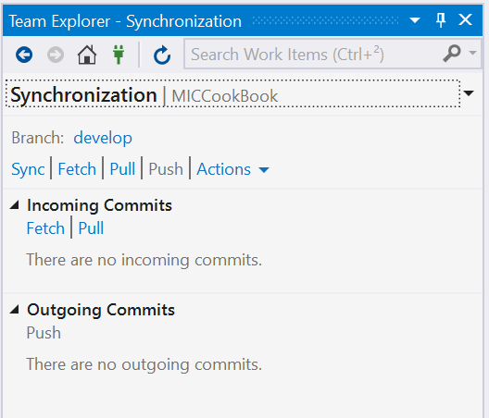
Git – Visual Studio Team Explorer
La fonction Sync permet de faire un Pull suivi d’un Push sur la branche courante.
Si un conflit survient, il faudra le traiter, faire un commit des modifications, et pusher les commits.

Slide 29
Git – nouvelle branche
git checkout –b feature/my-feature
// Démarre une nouvelle branche
Si des fichiers sont en cours de modifications, ils restent dans leur état modifié, et pourront être comités sur la nouvelle branche.
git branch –d feature/my-feature
// Supprime la branche

Slide 30
Git – merge
Intégrer une feature dans develop :
git checkout develop
// Se rendre sur develop
git merge feature/my-feature
// Merger tous les commits de my-feature dans develop

Slide 31
Git – étiqueter des commits
git tag v1.2.2
// ajout d’un tag sur le commit en cours
git tag
// liste les tags
git checkout tags/v1.2.2
// navigue vers le tag demandé

Slide 32
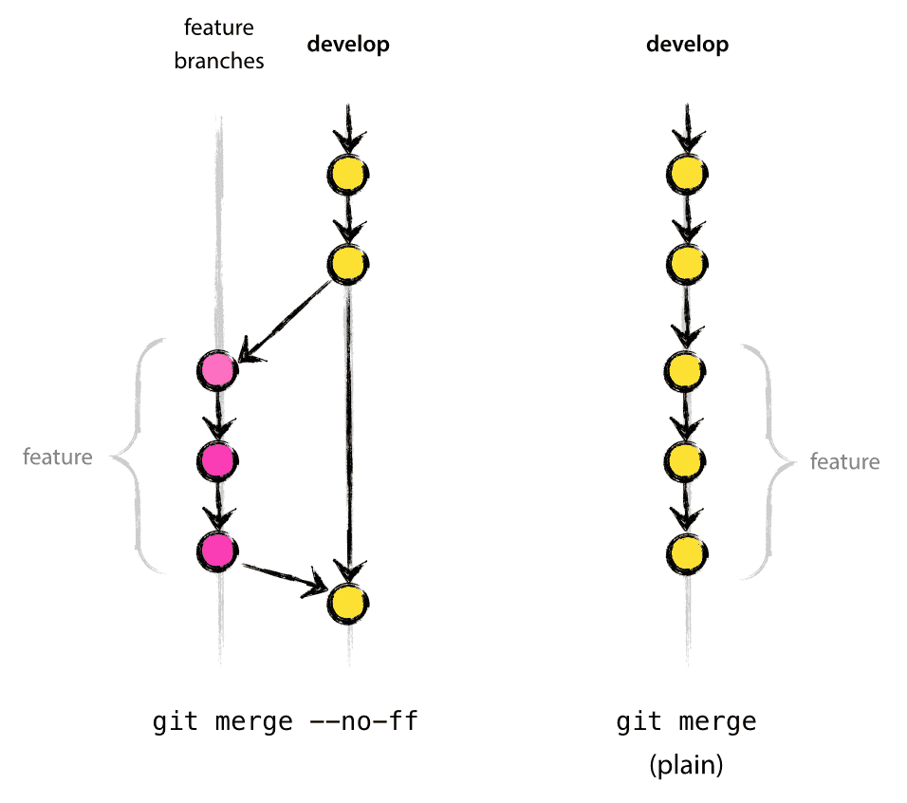
Git – single commit
git merge --no-ff mybranch
Transforme l’historique en
un seul commit.
Avantage : plus facile de revert
une feature entière.

Slide 33
Versionning
1.2.3
1 : Major version, incrémenter lorsque l’on créer un breaking change ou une version avec une nouveau core
2 : Minor version, incrémenter lorsque l’on ajoute de nouvelle fonctionnalité et que ça na pas cassé l’existant
3 : Fix version, incrémenter lorsque l’on n’a pas ajouté une nouvelle fonctionnalité ni cassé l’existant mais que l’on a plutôt réparer quelque chose

Slide 34


Slide 36
VS – must know shortcuts
Ctrl + K, Ctrl + C | Commenter la sélection
Ctrl + K, Ctrl + U | Dé-commenter la sélection
Ctrl + K, Ctrl + D | Corriger l’indentation
Ctrl + Space | Ouvrir l’auto-complétion
Ctrl + ; | Ouvrir les tips
Alt + Shift + Arrow keys Ctrl + Shift + Arrow keys | Sélection de code
F12 | Aller à la définition
Shift + F12 | Trouver toutes les références

Slide 37
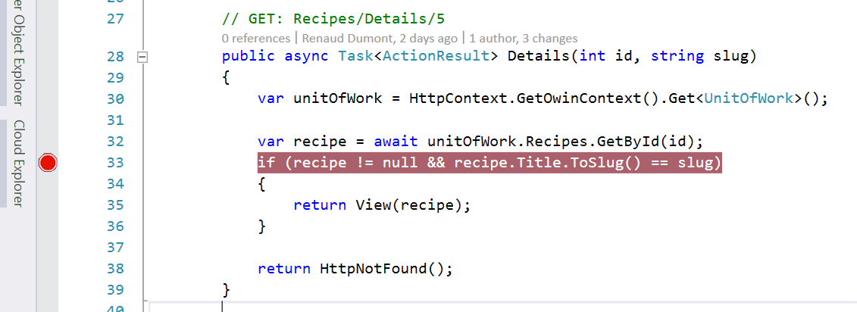
VS – debug
Placer des breakpoints à des endroits clés

Slide 38
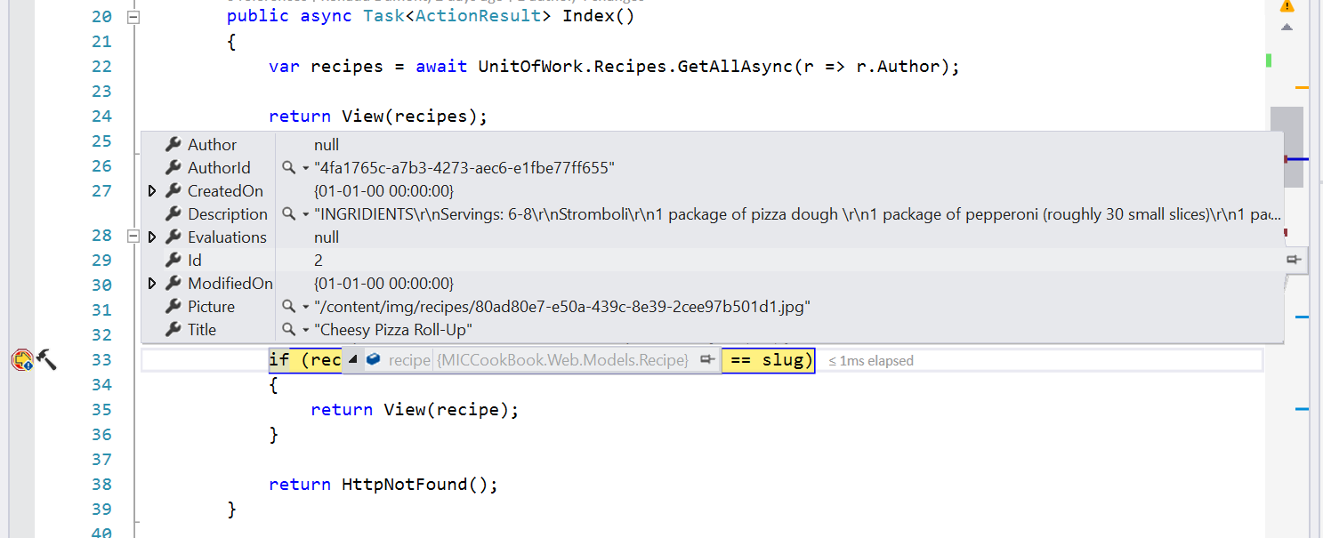
VS – debug
Penser à explorer les variables

Slide 39
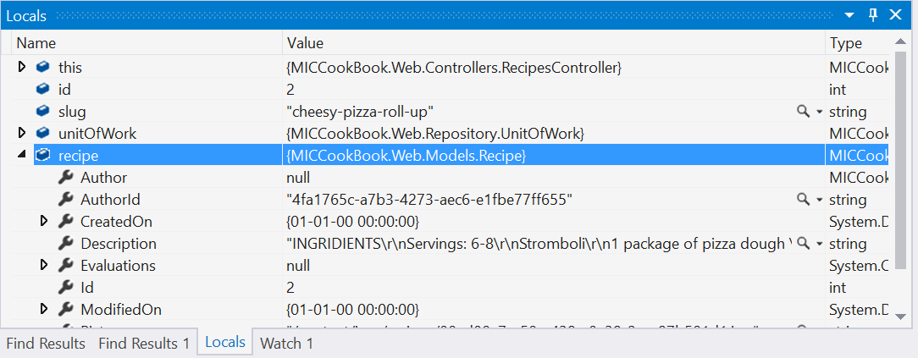
VS – debug
Locals affiche les variables accessibles dans le scope local

Slide 40
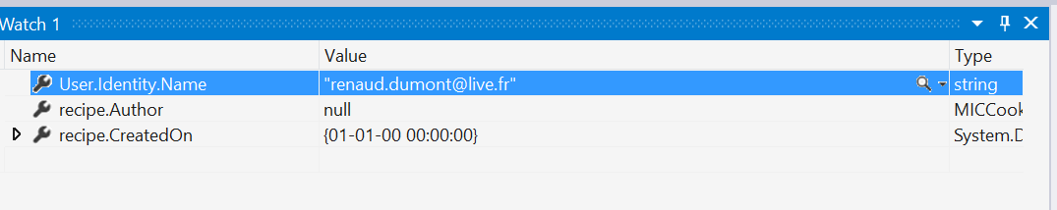
VS – debug
Watch permet d’écrire des bouts de code custom qui sont évalués dans le contexte où le code est arrêté.

Slide 41
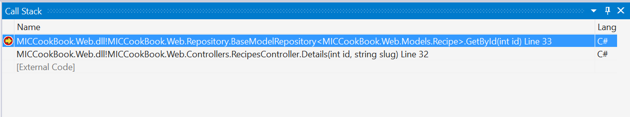
VS – debug
Call Stack affiche la liste des fonctions appelées pour arriver jusqu’au point d’arrêt. Permet de comprendre le cheminement fait, et voir par exemple pourquoi un paramètre n’a pas la valeur attendue.

Slide 42
ASP.NET MVC

Slide 43
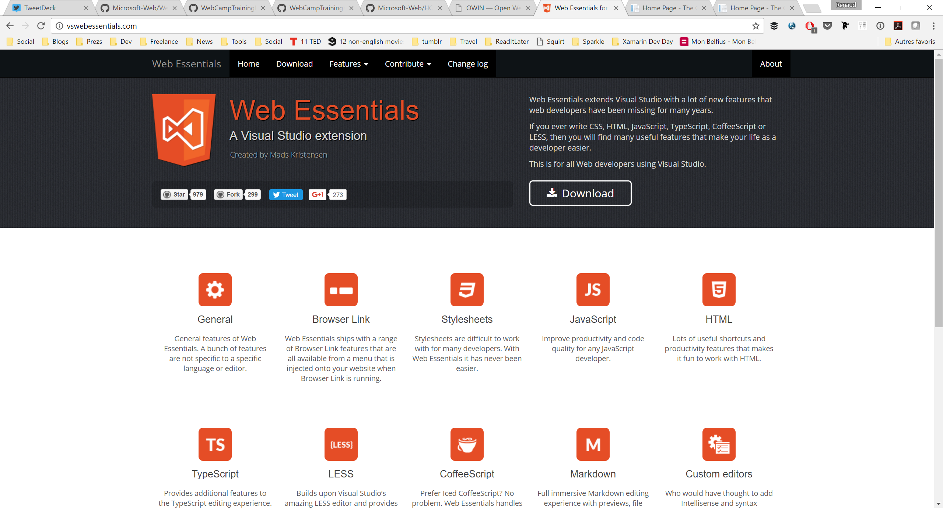
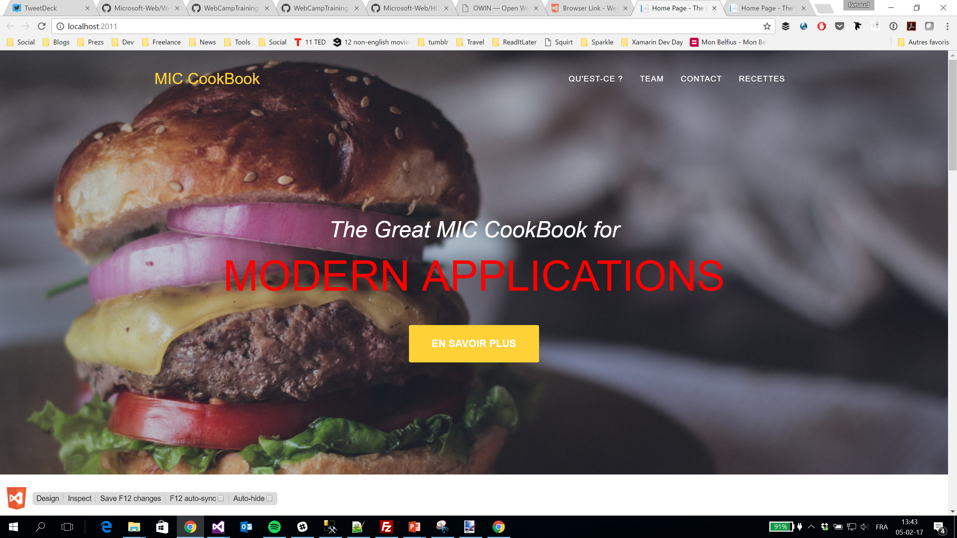
VS – Web Essentials

Slide 44
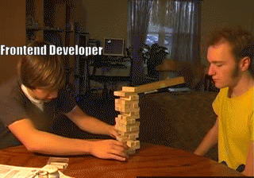

Slide 45
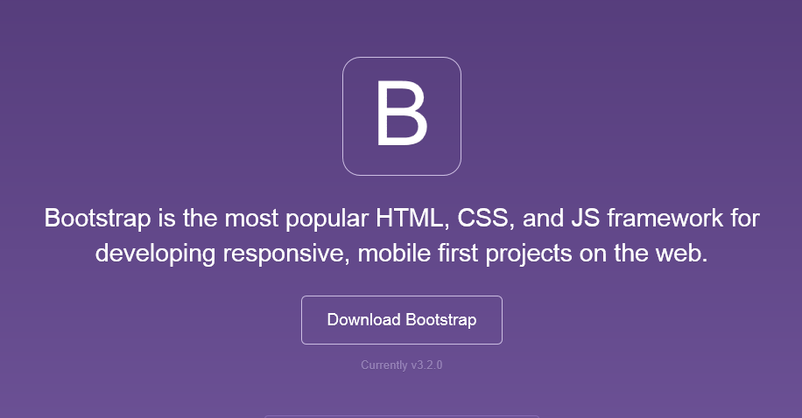
Bootstrap
We’ll talk more about Bootstrap later on…
The most popular front-end framework for developing responsive, mobile first projects on the web.

Slide 46
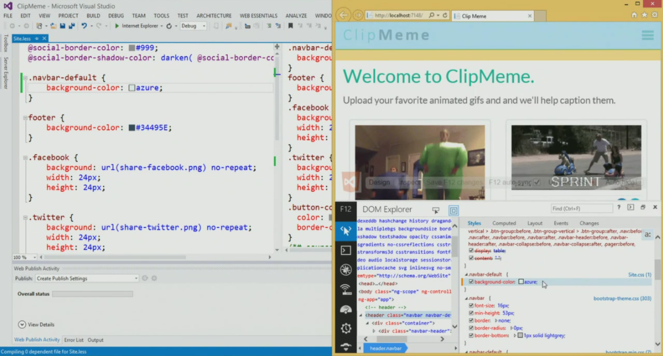
VS – Web Essentials

Slide 47
Model, Views and Controllers
What does MVC look like?
Request
Controller

Model

Response
View


Slide 48
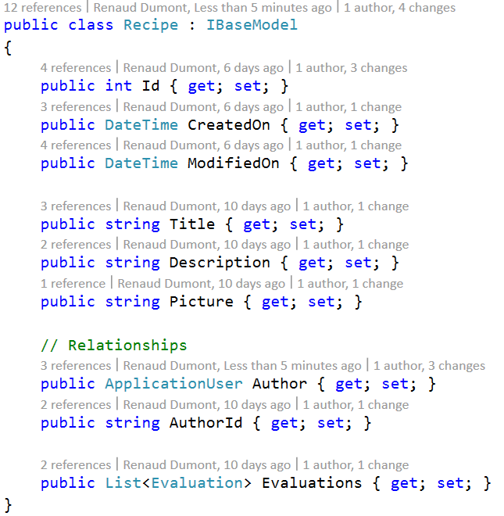

EntityFramework – Code First
Le modèle de données est constitué de simples classes.
Les relations sont déduites des conventions de nommages.

Slide 49
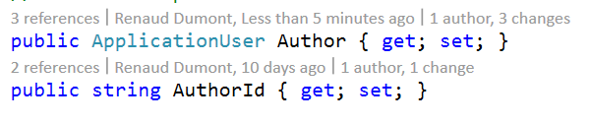
EntityFramework – Code First
Si le modèle est impliqué dans une relation autre que 1:1, il doit avoir un Id (généré automatiquement par la DB).
Les clés étrangères sont déduites grâce au suffixe Id. Exemple :

Slide 50
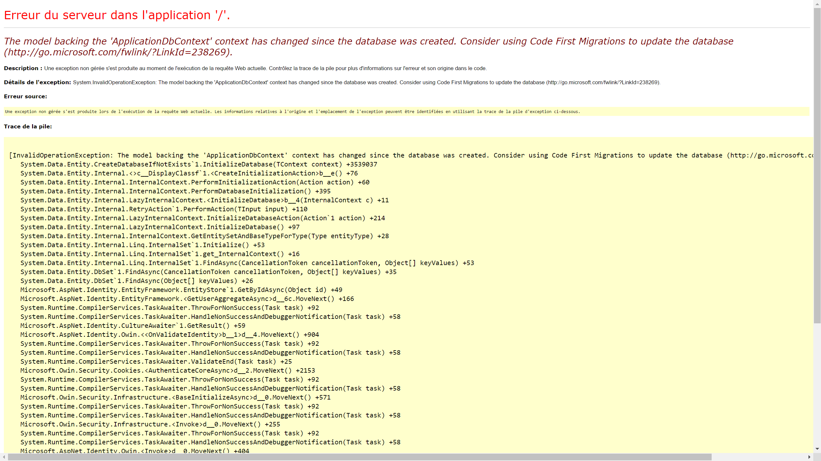

Slide 51
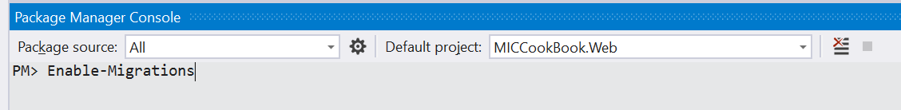
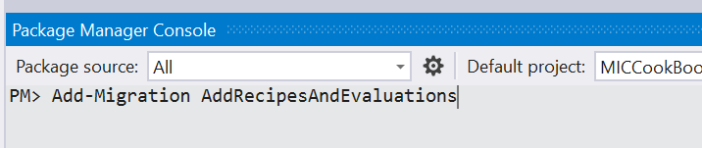
EntityFramework – Code First
Activer les migrations (crée un dossier dédié)
Ajouter une migration

Slide 52
EntityFramework – Code First
Attention :
Les fichiers de migrations font évoluer la base de données de manière incrémentale
La migration se base sur l’état courant de la DB. Il ne peut y avoir de migration en attente d’application pour en générer une nouvelle.
Si la base de données a été modifiée avant l’application d’une migration, la migration peut échouer ou se terminer mais laisser la base de données dans un état non-voulu.

Slide 53
Web project – Architecture
Unit Of Work & Repositories
Business Layer
MVC Controller
WebAPI
Database Context

Slide 54
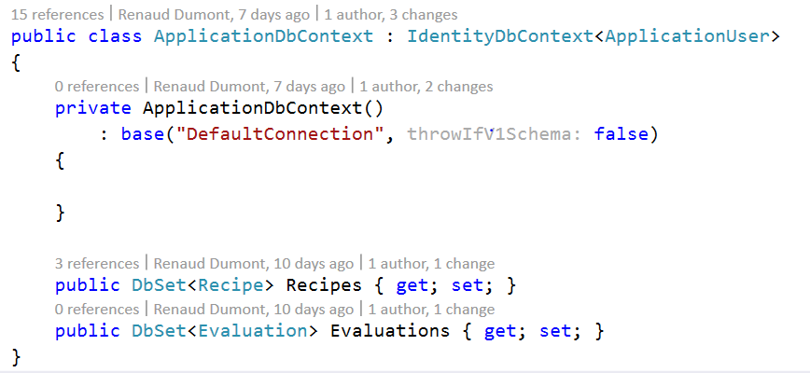
Web project – Database Context
Expose la base de données. Première couche d’abstraction.

Slide 55
Web project – Database Context
On n’expose jamais la base de données directement à un client.
Le fait d’avoir des couches d’abstraction vous permet de limiter la manière d’influer sur la base de données et de garder le contrôle pour conserver l’intégrité et la cohérence des données, ainsi que leur sécurité.

Slide 56
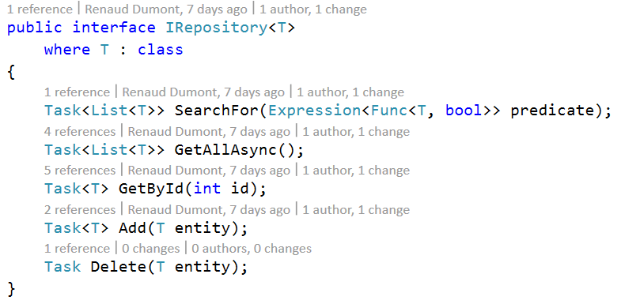
Web project – UnitOfWork & Repositories
Le Repository Pattern permet d’exposer les données de manière cohérente, et de généraliser les appels.
Moins de code redondant ➔ plus facile à maintenir.

Slide 57
Web project – UnitOfWork & Repositories
Un Repository expose généralement les fonctions CRUD :
Create, Read, Update, Delete
Le fonctionnement de EntityFramework fait qu’une entité modifiée est mise à jour automatiquement lorsque l’on sauve le contexte si elle est trackée par celui-ci.
Plusieurs approches sont donc possibles pour l’update. L’important est de comprendre le coût de chacune d’elles en fonction de la situation.
Démo : mise à jour d’une entité dans le projet CookBook.

Slide 58
Web project – UnitOfWork & Repositories
Le UnitOfWork expose les repositories, s’assure qu’ils travaillent sur le même contexte et est responsable de la sauvegarde du contexte (persistance dans la base de données).
On peut ainsi faire plusieurs requêtes sur la base de données, manipuler plusieurs entités, mais ne sauvegarder qu’une fois.
Soit l’ensemble réussit et est persisté, soit l’ensemble échoue.
→ principe de transaction.

Slide 59
Web project – Business Layer
Une application aura souvent des fonctionnalités plus complexes que simplement récupérer le contenu d’une table pour l’afficher.
Exemple :
Procédure de réinitialisation de mot de passe.

Slide 60
Web project – Business Layer
L’utilisateur fait une demande de réinitialisation via un formulaire.
Création d’un token de récupération.
Envoi d’un email à l’utilisateur avec le token.
2. L’utilisateur complète la procédure.
Vérification de la validité du token.
Mise à jour du mot de passe.
Suppression du token.
Envoie d’un email de confirmation.

Slide 61
Web project – Business Layer
L’utilisateur fait une demande de réinitialisation via un formulaire.
2. L’utilisateur complète la procédure.
Si une erreur survient durant le processus, la couche business lance une exception.
InitResetPassword(string email)
CompleteResetPassword(string token, string password)

Slide 62



Web project – MVC Controller
MVC Controller

Slide 63
Web project – MVC Controller
URL Routing
MVC Controller #4
MVC Controller #3
MVC Controller #2
MVC Controller #1
http://www.monsite.com

Slide 64
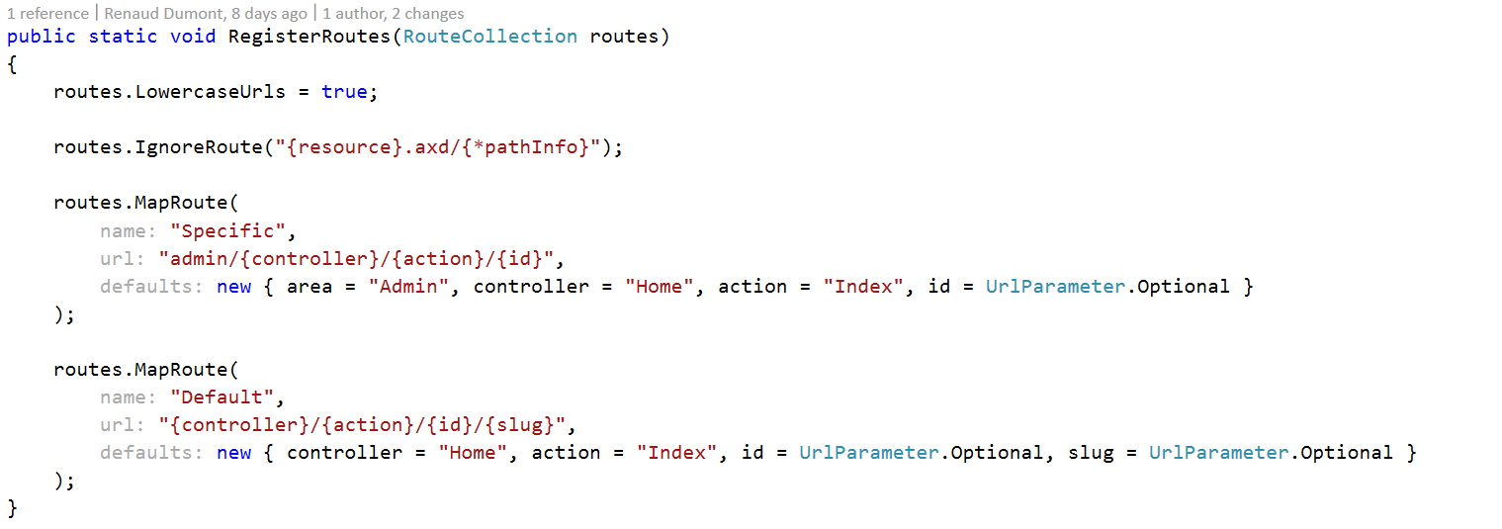
Web project – URL Routing
Les routes sont testées dans l’ordre d’ajout. Il faut donc les enregistrer de la plus spécifique à la plus générale.

Slide 65
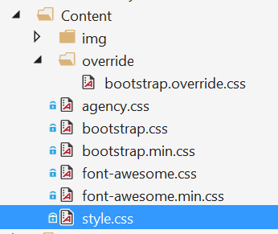
Web project – Styles
Ne jamais éditer directement les sources d’une library tiers.
Utiliser une feuille de style à part pour overrider.
Évite de tout perdre en cas de mise à jour de la lib.

Slide 66
ASP.NET WebAPI

Slide 67
Web API – Pourquoi ?
Objectif : communication automatique entre différents systèmes.
Les pages web affichent des informations destinées aux humains, difficilement interprétable par des machines. Plein d’HTML, potentiellement du CSS, du javascript, …
Impossible à parser sans prendre de risque.
http://stackoverflow.com/a/1732454/519244

Slide 68
Web API – API REST
Architecture REST
Gérer des ressources
Chaque ressource est accessible via un URI (url sur le web)
Stateless : chaque requête doit contenir l’ensemble des informations requises pour pouvoir être traitée (ex : identification)
Le protocol HTTP se prête bien à l’architecture REST

Slide 69
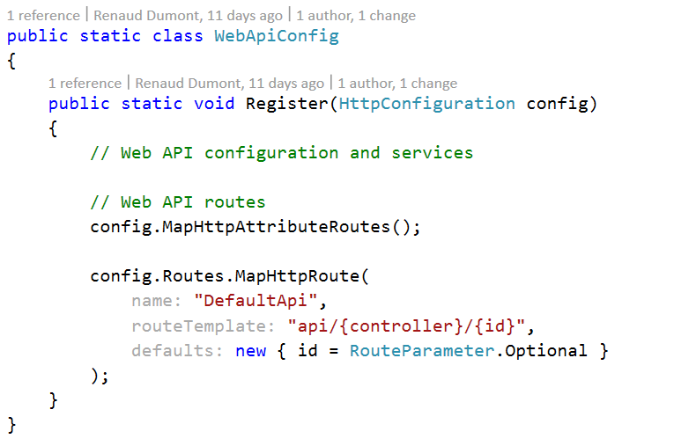
Web API – URL Routing
Pas d’action dans l’URL.
Les données sont des ressources.
On agit sur les ressources grâce aux verbes HTTP :
GET
POST
PUT
DELETE

Slide 70
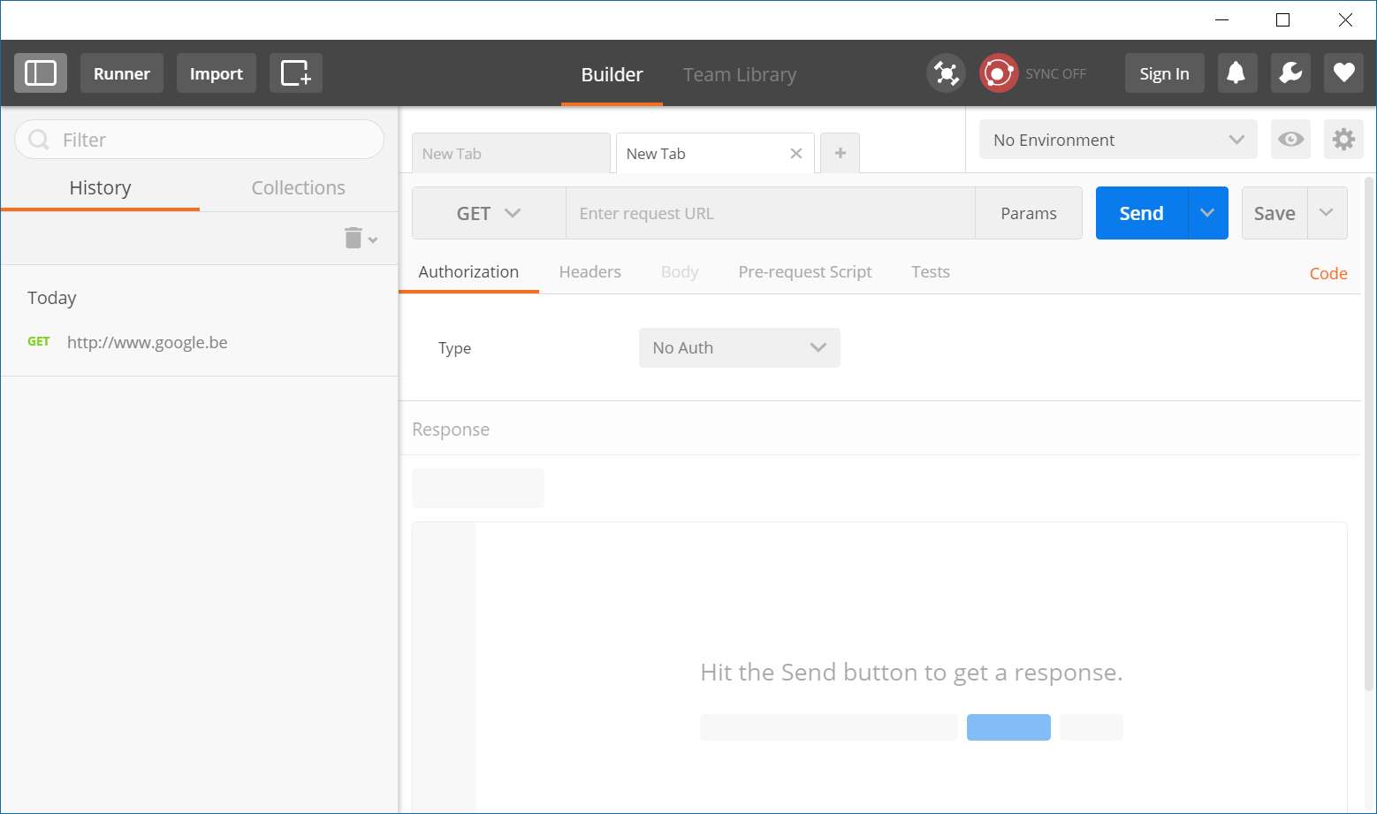
Web API – Tools

Slide 71
Cross-Origin Resource Sharing
Les navigateurs suivent des règles pour la sécurité des utilisateurs.
Ex : par défaut, il n’est pas possible en JavaScript de faire une requête HTTP sur un autre domaine, SAUF si celui-ci autorise explicitement les requêtes Cross-Origin pour le domaine appelant.
Qu’est-ce que cela signifie ?
Si votre API doit être accessible à d’autres sites (côté client) : http://stackoverflow.com/a/6290385/519244

Slide 72
Quoi d’autre ?
Dans une semaine, publication d’un projet « démo » sur Github contenant :
ASP.NET 4.5
Xamarin
Bot
Formation Xamarin prévue prochainement (date encore à définir)

Slide 73
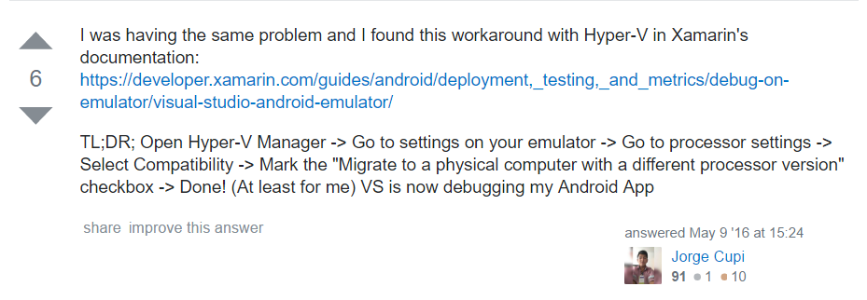
Known issues
L’application est déployée sur l’émulateur Android mais le debug ne se lance pas et impossible d’exécuter l’application.

